Slide 1




Mapiranje EU podjetij
iz CEE regije, ki jih odlikujejo trajnostne in
krožne prakse v gradbeništvu
Zeleni prehod v Centralni Evropi
- Greet CE
ZAG Ljubljana
23. 1. 2025
Alenka Bea Logar Pučnik

Slide 2
















O projektu Greet CE
Vrsta: Interregional Innovation Investments Instrument - I3 Project Grants- I3-2022-CAP2b
Trajanje: 24 mesecev (20. november 2023 - 19. november 2025)
Koordinator projekta (LP): KSSENA
Program: Instrument za medregionalne naložbe v inovacije (I3)
Organ za upravljanje: Izvajalska agencija EISMEA (Evropski svet za inovacije ter Izvajalska agencija za MSP)
Več o projektu: www.greetce.eu Sofinancer projekta je EUROPIAN INNOVATION COUNCIL AND SMES EXECUTIVE AGENCY (EISMEA)
Projektni konzorcij: 8 organizacij iz 6 držav z dokazanimi izkušnjami na področju poslovnih, socialnih in tehnoloških inovacij, projektov in financiranja EU ter inovacij na področju trajnostne politike, s pridruženimi partnerji - 21 organizacij iz 6 držav, vključno s 5 univerzami (iz 4 držav), 9 industrijskimi združenji / grozdi, 2 javnimi organi, 1 raziskovalnim inštitutom in 4 MSP. V projektnem konzorciju je združeno osem polnopravnih projektnih partnerjev: Energijska agencija za Savinjsko, Šaleško in Koroško regijo (KSSENA) - Slovenija, Gospodarska zbornica Slovenije (GZS) – Slovenija, Energijski inštitut Hrvoje Požar (EIHP) – Hrvaška, Bioekonomski grozd (BEC) – Slovaška, Grozd za zeleno energijo in inovativno biomaso (GEA) – Romunija, Delfy consulting Kft (DELFY) – Madžarska, Falcon Vision (FALCON VISION) – Madžarska in Falcon Vision (FALCON VISION) – Madžarska. Vse naštete organizacije nudijo v okviru GREET CE pobude brezplačno svetovanje zainteresiranim.

Slide 3
Zeleni prehod v Centralni Evropi
Krepitev inovacij za trajnostno prihodnost
Projekt Greet CE se osredotoča na zeleni prehod v Srednji Evropi in je zasnovan s primarnim ciljem povečanja inovacijske zmogljivosti MSP v manj razvitih regijah v srednji Evropi - na Hrvaškem, Madžarskem, Poljskem, v Romuniji, na Slovaškem, v Sloveniji in najbolj oddaljenih regijah Portugalske. ∙ Ključni cilji vključujejo olajšanje medsebojnega sodelovanja regionalnih inovacijskih ekosistemov v vrednostnih verigah EU, izboljšanje priložnosti za interaktivno usposabljanje in izobraževanje, spodbujanje inovacijskega potenciala, olajšanje sodelovanja MSP v razpisih I3 in povečanje naložb v inovacije;
povečanje zmogljivosti regionalnih inovacijskih ekosistemov, zlasti MSP v manj razvitih srednjeevropskih regijah, za povezovanje in interoperabilnost v vrednostnih verigah EU ter sodelovanje v partnerstvih z drugimi regijami.
sprostiti inovacijski potencial in tako olajšati nadaljnjo udeležbo MSP na razpisih za zbiranje predlogov v okviru sklopa I3 1 in sklopa 2a. Projekt bo pomagal tudi pri ustvarjanju drugih priložnosti za ESRR, Interreg in množično financiranje.
ustvariti pogoje za uspešno medregijsko sodelovanje in naložbe na skupnih področjih pametne specializacije, zlasti na področju zelenega prehoda s posebnim poudarkom na energetskem in biogospodarskem sektorju.
Poslanstvo projekta je spodbujati zeleni prehod, s poudarkom na ključnih področjih :
◉ biogospodarstva, ◉ energije ◉ ekološke gradnje

Slide 4
Ustvarjanje poti trajnostnega razvoja
◉ podjetniške in socialne inovacije
◉ multidisciplinarni pristop k pametni specializaciji
◉ množično financiranje zelenega prehoda (množično posojanje)
in združevanje projektov energetske učinkovitosti
Projekt poudarja biogospodarstvo, energijo in nišne pilotne projekte, kot so ekološka gradnja, digitalna (trajnostna) energija, regenerativno kmetovanje in obnovljivi plini. S konzorcijem strokovnjakov iz različnih področij projekt spodbuja povezovanje vrednostnih verig EU, medregionalna partnerstva in priložnosti za množično financiranje, pri čemer spodbuja ESRR Interreg in druge mehanizme financiranja EU. S skupnimi prizadevanji si GREET CE prizadeva ustvariti poti trajnostnega razvoja, okrepiti regionalne inovacijske zmogljivosti in prispevati k okoljskim in gospodarskim ciljem EU.
Krepitev inovacij skozi 4 pilotne projekte

Slide 5
Spodbujanje trajnostnih inovacij v gradbeništvu
◉
Pilotni projekt ekološke gradnje

Slide 6
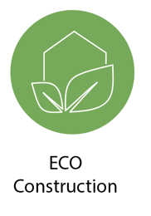
Pilot ekološke gradnje
Premik k okolju prijaznejši gradnji in pametnejšim gradbenim materialom
s pospeševanjem inovacij, preoblikovanja in komercializacije izdelkov in storitev
s krepitvijo sodelovanja na ravni EU
z mobilizacijo in optimizacijo naložb za preoblikovanje vrednostnih verig EU
s podporo ponovitve rezultatov projektov I3 in njihovega nadaljnjega financiranja
na nacionalni in regionalni ravni, zlasti v okviru programov
ESRR in Interreg v državah članicah in regijah EU
Analiza vrednostne verige industrije
Zajema preučitev različnih stopenj proizvodnje izdelka/storitve, od nabave do končnega nakupa s strani končnega uporabnika.
Poslovni primer
V njem je zajeta utemeljitev za začetek projekta, programa ali portfelja znotraj vrednostnih verig, predstavljena v dobro strukturiranem dokumentu in ocenjuje koristi, stroške in tveganja alternativnih možnosti ter utemeljuje prednostno rešitev.
Načrt poti
Strateški načrt, ki opredeljuje cilj ali želeni izid in vključuje glavne korake ali mejnike, potrebne za njegovo dosego. Služi tudi kot komunikacijsko orodje. Strategije pametne specializacije (S3) so ena od globalnih metodologij za načrte za znanost, tehnologijo in inovacije (ZTI) za doseganje ciljev trajnostnega razvoja. Uporablja participativne postopke od spodaj navzgor.
Pilotni projekt ekološke gradnje
se osredotoča na vključevanje trajnostnih gradbenih materialov in tehnik v gradbeništvo. Ta pobuda neposredno podpira ambicije evropskega zelenega dogovora za podnebno nevtralno Evropo do leta 2050, s poudarkom na zmanjšanju ogljičnega odtisa gradbenega sektorja in spodbujanju materialov na biološki osnovi, s čimer znatno prispeva k rasti biogospodarskega sektorja.
Povečujemo zmogljivosti in povezujemo MSP iz EU regij, jim nudimo podporo pri pridobivanju EU sredstev in razvijamo nišne pilote

Slide 7

Pilot EKOLOŠKE GRADNJE
Krepitev inovacij s pilotnimi projekti Greet CE
Standardni pilot vključuje subjekte iz vsaj 3 regij ali držav. Pilotne dejavnosti, pomembne za specifična področja interesa, bodo osredotočene na območja (regije in/ali države), kjer so teme še posebej primerne za pametno specializacijo ter posebne razvojne potenciale in niše. Pilotni projekti bodo okrepili mrežo podpornih oblikovalcev politik in drugih ustreznih deležnikov ter prispevali k izboljšanju poslovnega okolja za konkurenčne ekosisteme, da bi spodbudili naložbe. Pilotna poročila o ukrepih vključujejo analizo sektorskega, poslovnega, medsektorskega in medregionalnega sodelovanja ter analizo političnih vprašanj, en oris morebitnega predloga razpisa I3 in drugega razpisa EU, vključno z vrednostno verigo, poslovnim primerom, vprašanji, sinergijami, analizo področij in niš (SWOT) ter skupaj vsaj 2 analizama vrednostne verige in 2 poslovnima primeroma z vsaj 6 vključenimi podjetji.
Kombinacije
- po 4 izbranih kriterijih
Raziskava trga
Identifikacija MSE
VREDNOSTNE VERIGE
Podatkovna baza tržne analize:
– Gradbeni materiali in izdelki na biološki osnovi
- Gradbeni materiali in izdelki na osnovi odpadkov
- Optimizacija gradbenih (materialnih) procesov
- Druga ekološka gradnja
Konzorcijski sporazum:
– Krožni gradbeni materiali in izdelki
- Podnebno odporne stavbe
- Krožne industrijske surovine
- Energetska nadgradnja sosedskih stavb
- Druga ekološka gradnja
+
zasnova in vzpostavitev
PARTNERSKE PLATFORME

Slide 8
VREDNOSTNE VERIGE ∙Podatkovna baza tržne analize:
∙Gradbeni materiali in izdelki na biološki osnovi
COMPANY’S NAME | DESCRIPTION | COUNTRY
SAAX D.O.O. | specializiran za arhitekturno oblikovanje, ki predstavlja EcoCoconov trajnostni gradbeni sistem na osnovi slame | SI
RUTENA D.O.O. | specializiran za razvoj in proizvodnjo inovativnih, trajnostnih embalažnih rešitev z uporabo micelija | SI
VU-CREATOR D.O.O. | specializiran za oblikovanje in izdelavo visokokakovostnega otroškega pohištva iz masivnega lesa | HR
BONAVIA D.O.O. | specializiran za lesno industrijo – proizvodnjo pohištva | HR
ARUNDO BIOENERGY KFT | specializiran za trajnostne gradbene materiale, ki uporabljajo Arundo Donax (orjaški trst), ki raste na tleh slabe kakovosti za proizvodnjo okolju prijaznih gradbenih izdelkov | HU
KONOPNÉ DRUŽSTVO S.R.O. | specializiran za inovativne rešitve na osnovi konoplje, razvoj kompostirnih konopljinih plošč in mobilnih dekortikatorjev za učinkovito predelavo stebel konoplje po žetvi | SK
B&G FAMILY INNOVATION SRL | specializiran za naravno gojenje gob, ki ponuja trajnostne in kakovostne izdelke | RO
CASARBOR SRL | specializiran za trpežne lesene konstrukcije, obdelane z naprednimi tehnologijami za večjo zmogljivost in dolgo življenjsko dobo | RO
BAR-AT SYSTEM SRL | specializiran za gradnjo okolju prijaznih domov s toplotno izolacijskimi sistemi iz celuloznih vlaken, steklene mineralne volne in lesnih vlaken | RO
MONDOIMPEX SRL | specializiran za proizvodnjo vrtnega pohištva iz akacijevega lesa | RO

Slide 9


VREDNOSTNE VERIGE ∙Podatkovna baza tržne analize:
∙ Gradbeni materiali in izdelki na osnovi odpadkov
COMPANY’S NAME | DESCRIPTION | COUNTRY
PRO LABOR D.O.O. | specializirano za digitalizacijo, strategije krožnega gospodarstva in optimizacijo procesov za sektorje težke industrije, kot sta metalurgija in proizvodnja materialov | SI
KARSAI HOLDING ZRT | specializirano za inovativne, okolju prijazne rešitve za gradnjo cest, ki ponujajo rešetke za reciklirano plastično travo, ki povečujejo nosilnost tal | HU
TERRATICO J.S.A. | specializiran za ustvarjanje visokozmogljivih betonskih alternativ z uporabo recikliranih plastičnih odpadkov za trajnostno gradnjo | SK
DESIGN SOLUTIONS STUDIO SRL | specializirano za obnovo in ponovno uporabo stare opeke za gradbene namene | RO
SADDAR | specializirano za ekološka sidra iz recikliranih PET kompozitnih materialov, ki spodbujajo trajnostno gradnjo in prakse krožnega gospodarstva | PL
INTERZERO plastics innovations d.o.o. | specializirano za analizo reciklažnih materialov in izdelavo receptur za ponovno uporabo plastičnega odpada id. | SI

Slide 10
VREDNOSTNE VERIGE ∙Podatkovna baza tržne analize:
Optimizacija gradbenih (materialnih) procesov
COMPANY’S NAME | DESCRIPTION | COUNTRY
PREMIFAB D.O.O. | predelava topil (ravnanje z odpadki) | HR
SURVIOT MONITORING KFT | specializiran za digitalne nadzorne rešitve za gradbeništvo, avtomatizacijo zbiranja geotehničnih in okoljskih podatkov | HU
PANER KFT | specializiran za neinvazivno vzdrževanje in popravilo cevi z uporabo robotskih in No-Dig tehnologij | HU
INTERZERO plastics innovations d.o.o. | specializirano za analizo reciklažnih materialov in izdelavo receptur za ponovno uporabo plastičnega odpada, inovator za raziskave in razvoj id. | SI

Slide 11
VREDNOSTNE VERIGE ∙Podatkovna baza tržne analize:
Druga ekološka gradnja
COMPANY’S NAME | DESCRIPTION | COUNTRY
VEPLAS D.D. | specializiran za proizvodnjo kompozitnih izdelkov in inovator za raziskave in razvoj | SI
DVIJE BOJE D.O.O. | specializirano za eko pohištvo, razvoj majhnih objektov, namenjenih turistom, ki so izdelani iz masivnega lesa | HR
LIGNUM CIBALIAE D.O.O. | razvoj inovativnega projekta, usmerjenega v oblikovanje in izgradnjo avtentične slavonske lesene hiše | HR
ISOCELL CONSTRUCT SRL | specializirano za okolju prijazne celulozne izolacijske rešitve | RO
BIOBUILDS SRL | specializiran za ustvarjanje okolju prijaznih in inovativnih modularnih, montažnih domov | RO
ECO LIVING PROJECT SRL | specializirano za naravne mavčne rešitve na osnovi gline | RO
OLD WOOD SRL | specializirano za obnovo in ponovno uporabo lesa iz starih stavb za arhitekturne in notranje dekorativne namene | RO
EXEL AIR TECH | specializiran za obsežne sisteme za čiščenje zraka z elektrostatičnimi filtri za zajemanje drobnega prahu in onesnaževal, podporo projektom ekološke gradnje in izboljšanju kakovosti zraka v mestih | PL
ENCOUSE | specializiran za okolju prijazne sanitarne rešitve za pisarne, ki zagotavljajo izdelke, ki varčujejo z viri, kot so pisoarji brez vode in sušilniki za roke za trajnostne gradbene prakse | PL
TWÓJ ŚWIAT OGRODY WERTYKALNE | specializiran za oblikovanje in vzdrževanje vertikalnih vrtov za čiščenje zraka za pisarniške prostore, izboljšanje mestnih zelenih površin in izboljšanje kakovosti zraka v trajnostnih mestnih projektih | PL
WYCENOWO | specializirana za optimizacijo industrijskih procesov s platformo, ki jo poganja umetna inteligenca, ki avtomatizira določanje cen za gradbene storitve, povečuje učinkovitost na trgih notranje opreme in ekološke gradnje | PL

Slide 12
Predlagane VERIGE VREDNOSTI
  Modularna leseno-eko gradbena vrednostna veriga
  Trajnostna vrednostna veriga izolacije
  Vrednostna veriga gradbenih materialov na osnovi odpadkov
  Tradicionalne inovacije v vrednostni verigi ekološke gradnje
  Optimizacija gradbenih (materialnih) procesov - digitalne rešitve

Slide 13
VREDNOSTNE VERIGE ∙Predlog 1:
Modularna leseno-eko gradbena vrednostna veriga
COMPANY’S NAME | DESCRIPTION | COUNTRY
VU-CREATOR D.O.O. | specializiran za oblikovanje in izdelavo visokokakovostnega otroškega pohištva iz masivnega lesa | HR
BONAVIA D.O.O. | specializirana za lesnopredelovalno industrijo – proizvodnja pohištva | HR
DVIJE BOJE D.O.O. | specializirano za eko pohištvo, razvoj majhnih objektov, namenjenih turistom, ki so izdelani iz masivnega lesa | HR
CASARBOR SRL | specializiran za trpežne lesene konstrukcije, obdelane z naprednimi tehnologijami za večjo zmogljivost in dolgo življenjsko dobo | RO
MONDOIMPEX SRL | specializiran za proizvodnjo vrtnega pohištva iz akacijevega lesa | RO
BIOBUILDS SRL | specializiran za ustvarjanje okolju prijaznih in inovativnih modularnih, montažnih domov | RO
TWÓJ ŚWIAT OGRODY WERTYKALNE | specializiran za oblikovanje in vzdrževanje vertikalnih vrtov za čiščenje zraka za pisarniške prostore, izboljšanje mestnih zelenih površin in izboljšanje kakovosti zraka v trajnostnih mestnih projektih | PL
 | +++ nzEB Grozdi iz regije, Pasivne hiše, Pohištveni grozd

Slide 14
VREDNOSTNE VERIGE ∙Predlog 2:
Trajnostna vrednostna veriga izolacije
COMPANY’S NAME | DESCRIPTION | COUNTRY
SAAX D.O.O. | specializirano za arhitekturno oblikovanje, ki predstavlja EcoCoconov trajnostni gradbeni sistem na osnovi slame | SI
VEPLAS D.D. | specializirana za proizvodnjo kompozitnih izdelkov in inovator za raziskave in razvoj | SI
ARUNDO BIOENERGY KFT | specializiran za trajnostne gradbene materiale, ki uporabljajo Arundo Donax (orjaški trst), ki raste na tleh slabe kakovosti za proizvodnjo okolju prijaznih gradbenih izdelkov | HU
KONOPNÉ DRUŽSTVO S.R.O. | specializiran za inovativne rešitve na osnovi konoplje, razvoj kompostirnih konopljinih plošč in mobilnih dekortikatorjev za učinkovito predelavo stebel konoplje po žetvi | SK
B&G FAMILY INNOVATION SRL | specializiran za naravno gojenje gob, ki ponuja trajnostne in kakovostne izdelke | RO
BAR-AT SYSTEM SRL | specializiran za gradnjo okolju prijaznih domov s toplotno izolacijskimi sistemi iz celuloznih vlaken, steklene mineralne volne in lesnih vlaken | RO
ECO LIVING PROJECT SRL | specializirano za naravne mavčne rešitve na osnovi gline | RO
 | +++ nzEB Grozdi iz regije, Pasivne hiše

Slide 15
VREDNOSTNE VERIGE ∙Predlog 3:
Vrednostna veriga gradbenih materialov na osnovi odpadkov
COMPANY’S NAME | DESCRIPTION | COUNTRY
PRO LABOR D.O.O. | specializiran za digitalizacijo, strategije krožnega gospodarstva in optimizacijo procesov za sektorje težke industrije, kot sta metalurgija in proizvodnja materialov | SI
PREMIFAB D.O.O. | predelava topil (ravnanje z odpadki) | HR
KARSAI HOLDING ZRT | specializirano za inovativne, okolju prijazne rešitve za gradnjo cest, ki ponujajo rešetke za reciklirano plastično travo, ki povečujejo nosilnost tal | HU
TERRATICO J.S.A. | specializiran za ustvarjanje visokozmogljivih betonskih alternativ z uporabo recikliranih plastičnih odpadkov za trajnostno gradnjo | SK
DESIGN SOLUTIONS STUDIO SRL | specializirano za obnovo in ponovno uporabo stare opeke za gradbene namene | RO
SADDAR | specializirana za ekološka sidra iz recikliranih PET kompozitnih materialov, ki spodbujajo trajnostno gradnjo in prakse krožnega gospodarstva | PL
INTERZERO plastics innovations d.o.o. | +++ Gradbeni grozdi iz regije
 | specializirano za analizo reciklažnih materialov in izdelavo receptur za ponovno uporabo plastičnega odpada, inovator za raziskave in razvoj id. | SI

Slide 16
VREDNOSTNE VERIGE ∙Predlog 4:
Tradicionalne inovacije v vrednostni verigi ekološke gradnje
COMPANY’S NAME | DESCRIPTION | COUNTRY
LIGNUM CIBALIAE D.O.O. | razvoj inovativnega projekta, usmerjenega v oblikovanje in izgradnjo avtentične slavonske lesene hiše | HR
OLD WOOD SRL | specializirano za obnovo in ponovno uporabo lesa iz starih stavb za arhitekturne in notranje dekorativne namene | RO
Mizarstvo OVSENIK | razvoj inovativnih obdelav fasadnega pohišva, | SI
 | +++ Gradbeni in leseni grozdi iz regije, Arhitekti, oblikovalci, Javni organi

Slide 17
VREDNOSTNE VERIGE ∙Predlog 5:
Optimizacija gradbenih (materialnih) procesov - digitalne rešitve
COMPANY’S NAME | DESCRIPTION | COUNTRY
SURVIOT MONITORING KFT | specializiran za digitalne rešitve za spremljanje gradbeništva, avtomatizacijo zbiranja geotehničnih in okoljskih podatkov | HU
PANER KFT | specializiran za neinvazivno vzdrževanje in popravilo cevi z uporabo robotskih in No-Dig tehnologij | HU
EXEL AIR TECH | specializiran za obsežne sisteme za čiščenje zraka z elektrostatičnimi filtri za zajemanje drobnega prahu in onesnaževal, podporo projektom ekološke gradnje in izboljšanju kakovosti zraka v mestih | PL
ENCOUSE | specializiran za okolju prijazne sanitarne rešitve za pisarne, ki zagotavljajo izdelke, ki varčujejo z viri, kot so pisoarji brez vode in sušilniki za roke za trajnostne gradbene prakse | PL

Slide 18

POTENCIALNE EU SINERGIJE
DECORATOR je namenjen krepitvi inovacij v gradbenem sektorju s sklicevanjem na trajnost in lepoto.
13 partners - Slovenija (2), Nemčija (2), Austrija (2), Hrvaška (2), Bosna in Hercegovina(1), Madžarska (2), Romunija(1), Srbija (1)
https://interreg-danube.eu/projects/decorator/about-us

Slide 19

POTENCIALNE EU SINERGIJE
WOODCIRCLES aims to revolutionize sustainable wood construction with circular solutions that reduce Europe's reliance on non-renewable resources, cut emissions, minimize waste, and promote long-term carbon storage.
20 partners - Denmark (3), United Kingdom (2), Finland (2), Romania (1), Spain (2), Italy (5), Sweden (1), Netherlands (2), Estonia (1), Austria (1)
https://urbasofia.eu/en/woodcircles/
https://woodcircles.eu/
Horizon Europe Funding Program

Slide 20

POTENCIALNE EU SINERGIJE
BIO4EEB je namenjen izboljšanju uporabe generičnih materialov na biološki osnovi in opredelitvi njihove uporabe v okviru pristopa krožnega gospodarstva za ustvarjanje veliko bolj zelene gradbene industrije v EU.
15 partnerjev - Nemčija (1), Španija (3), Francija (2), Belgija (1), Madžarska (1), Nizozemska (1), Italija (3), Litvanija (1), Češka (1), Austrija (1), Kolumbija (1)
https://www.bio4eeb.eu/about/
https://www.bio4eeb.eu/consortium/

Slide 21
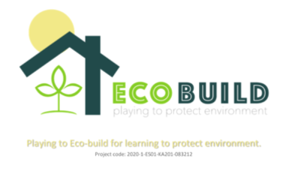
POTENCIALNE EU SINERGIJE
ECOBUILD PROJECT učencem, starim od 12 do 16 let, omogoča okoljsko znanje z izobraževalno resno igro, spletnim centrom za vire in interaktivnimi dejavnostmi, ki spodbujajo ekološko ozaveščenost in trajnostne gradbene prakse.
6 partnerjev - Španija (3), Romunija (1), Turčija (1), Italija (1)
https://ecobuildproject.com/about/

Slide 22
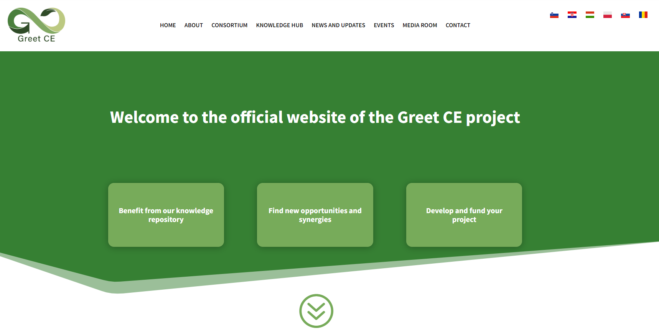
Vzpostavitev PLATFORME za povezovanje v gradbeni verigi vrednosti
Spletišče potencialnih zelenih poslovnih partnerjev
Podporno spletišče procesiranja prijav na razpise za EU sredstva
Informacijsko spletišče zelenih poslovnih idej
Pomoč pri prijavi na razpise, vključno s pismom podpore:
obveščanje o razpisih, vključno za EKO pilot -
mreženje s potencialnimi partnerji -
pomoč pri prijavi na razpise, vključno s pismom podpore -

Slide 23
Naslednji projektni koraki
1. Akcijski načrt in časovnica pilotnega projekta ekološke gradnje
2. Opredelitev vrednostnih verig
3. Analiza vrednostne verige - vsaj 2
4. Izbira MSP iz vsaj 3 regij
5. Razširjanje in sporočanje rezultatov
6. Študija poslovnih primerov – vključenih vsaj 6 MSP
7. Analiza politike
Spodbujanje trajnostnih inovacij v gradbeništvu! S projektom GREET CE lahko državljani po vsej Evropi zdaj podprejo projekte ekološke gradnje, ki združujejo okoljske inovacije s finančnimi donosi.

Slide 24
Razpisi primerni za eko gradbeni pilot - 2
https://greetce.eu/develop-and-fund-your-project/
HORIZON-CL5-2024-D4-02-04: Design for Adaptability, Re-use, and Deconstruction of Buildings
This call focuses on integrating innovative tools and processes for construction and renovation that enable buildings to be adaptable, reusable, and deconstructable. Proposals are expected to develop solutions for improving the lifespan and recyclability of building elements, including the use of CO2-storing materials and sustainable bio-based products. It encourages projects that validate these solutions in diverse climatic conditions and involve local and regional value chains.
Deadline: January 21, 2025
Funding: Up to EUR 4 million per project (total budget: EUR 8 million).
Details and Application: EU Funding Portal​
HORIZON-CL5-2025-05-D4-01
Call: On-site innovative robotics and automated solutions for building renovation
Deadline: February 17, 2026
Details and Application: EU Funding Portal
HORIZON-CL5-2025-05-D4-03
Call: Innovative pathways for low-carbon and climate-resilient buildings
Deadline: February 17, 2026
Details and Application: Apply Here

Slide 25
Razpisi primerni za eko gradbeni pilot -2
HORIZON-CL5-2024-D4-02-03: BIM-based Processes and Digital Twins for Circular Energy Renovation
This call supports the use of digital tools such as Building Information Modeling (BIM) and digital twins to facilitate energy-efficient renovations and the integration of circular economy principles in building construction and renovation.
Deadline: April 18, 2024
Details and Application: EU Funding Portal​
HORIZON-CL5-2024-D4-02-01: Industrialisation of Sustainable and Circular Deep Renovation Workflows
This call focuses on streamlining renovation processes for sustainable and circular deep renovations, particularly in the building sector. It encourages the industrialization of renovation workflows to improve efficiency and minimize energy consumption during building renovation.
Deadline: April 18, 2024
Details and Application: EU Funding Portal​
HORIZON-CL5-2024-D4-01-01: Low-disruptive renovation processes using prefabricated solutions for energy-efficient buildings.
Deadline: April 18, 2024.
Details and Application.
LIFE Programme – Circular Economy and Quality of Life: Projects promoting eco-construction and low-carbon techniques.
Deadline: September 17, 2024.
Apply Here.
HORIZON-CL4-INDUSTRY-2025-01-TWIN-TRANSITION-31
Call: From heat-driven processes to mechanical processes in industrial sites
Deadline: September 23, 2025
Details and Application: EU Funding Portal

Slide 26
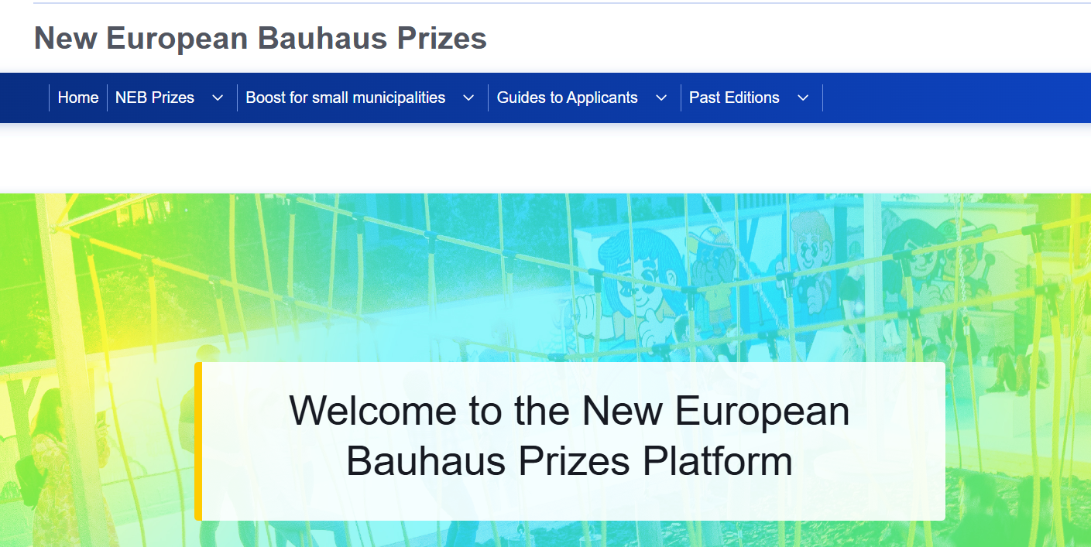
Pridobite priznanje Bauhaus!
https://prizes.new-european-bauhaus.europa.eu/

Slide 27
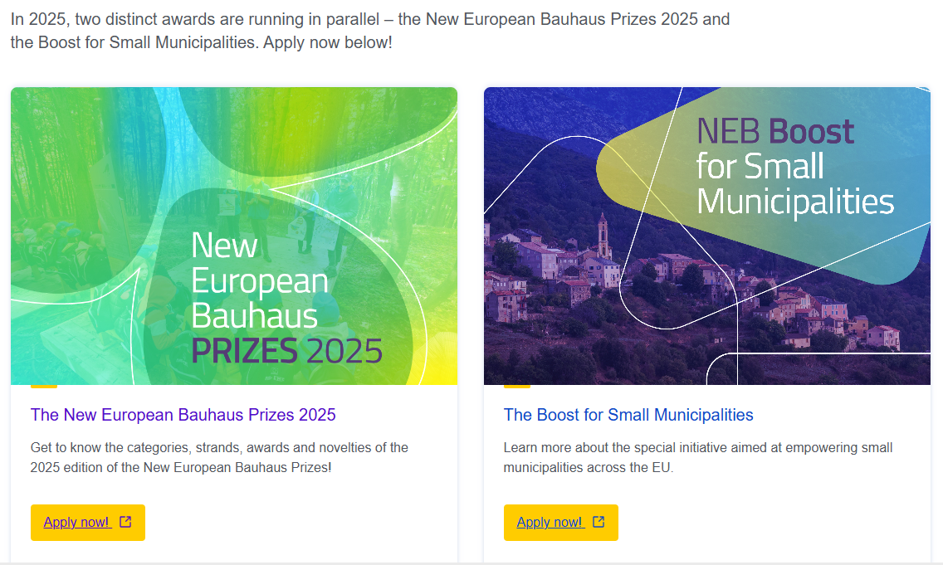
Pridobite priznanje Bauhaus!
https://prizes.new-european-bauhaus.europa.eu/

Slide 28
Hvala za pozornost!
Kontaktirajte nas! za več informacij obiščite www.greetCE.eu sledite nam na X
X.com/GREET CE
Linkedin https://www.linkedin.com/company/greet-ce-green-transition-in-central-europe/posts/?feedView=all
Lontakt:
Alenka Bea Logar Pučnik e: alenka.pucnik@gzs.si t: +386 31331467

